Slide 1
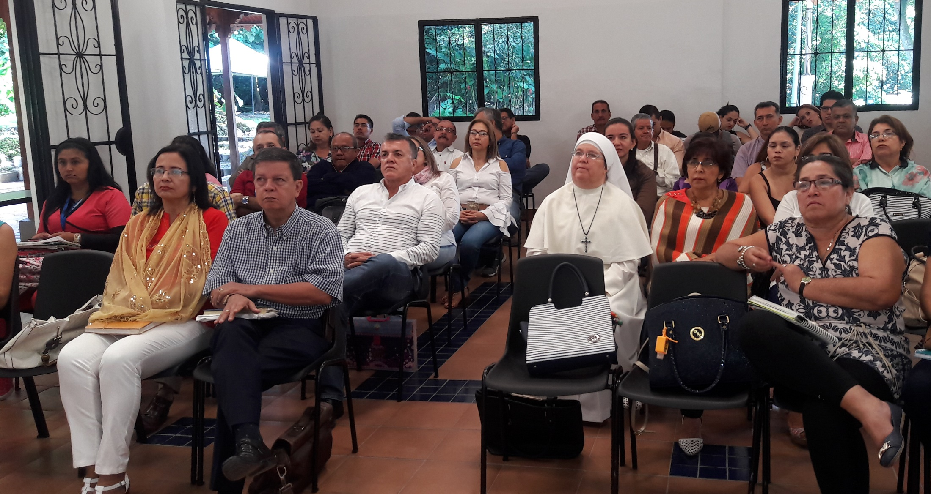
Componente Pedagógico

Slide 2

Espacios más dinámicos y participativos
Inglés
Artística
Matemáticas
Recreación y deporte
Emprendimiento
Castellano
Ciencias naturales
Ciencia y tecnología

Slide 3
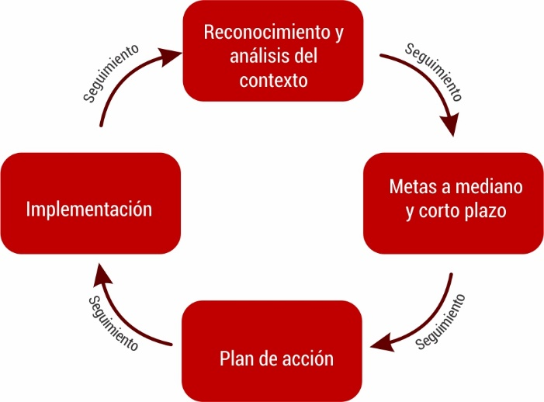
Acompañamiento y asistencia técnica
20 Instituciones
Educativas

Slide 4
Formación Docente
En desarrollo curricular, pedagógico y didáctico.
Convenio Alcaldía de Ibagué - Universidad del Tolima
Valor del convenio: $167 millones
Aporte del municipio: $143 millones
Aporte universidad: $24 millones

Slide 5
Formación / educación física y práctica deportiva
Iniciación deportiva y recreativa en el grado transición y básica primaria.
Creación de escuelas de formación deportiva y recreativa en las disciplinas deportivas de Fútbol, Futbol sala, Baloncesto, Voleibol y Atletismo.
PRIMEROS JUEGOS ESCOLARES DE I.E. EN JORNADA ÚNICA
INSTITUCIÓN EDUCATIVA | FUTBOL | BALONCESTO | VOLEIBOL | FUTBOL SALA | ATLETISMO
INEM Manuel Murillo Toro | 32 | 24 | 24 | 20 | 16
Ciudad Luz | 32 | 21 | 21 | 20 | 16
Joaquín París | 32 | 24 | 12 | 10 | 16
Nueva Esperanza La Palma | 31 | 12 | 0 | 20 | 16
Ambiental Combeima | 32 | 12 | 12 | 20 | 16
Mariano Melendro | 31 | 23 | 12 | 19 | 16 | TOTAL
Totales | 190 | 116 | 81 | 109 | 96 | 592
Total de estudiantes beneficiados: |  |  | 4.000
Convenio Alcaldía de Ibagué - IMDRI
Valor del convenio: $108.640.000
Aporte del municipio: $77.577.000
Aporte IMDRI: $ 31.063.000

Slide 6
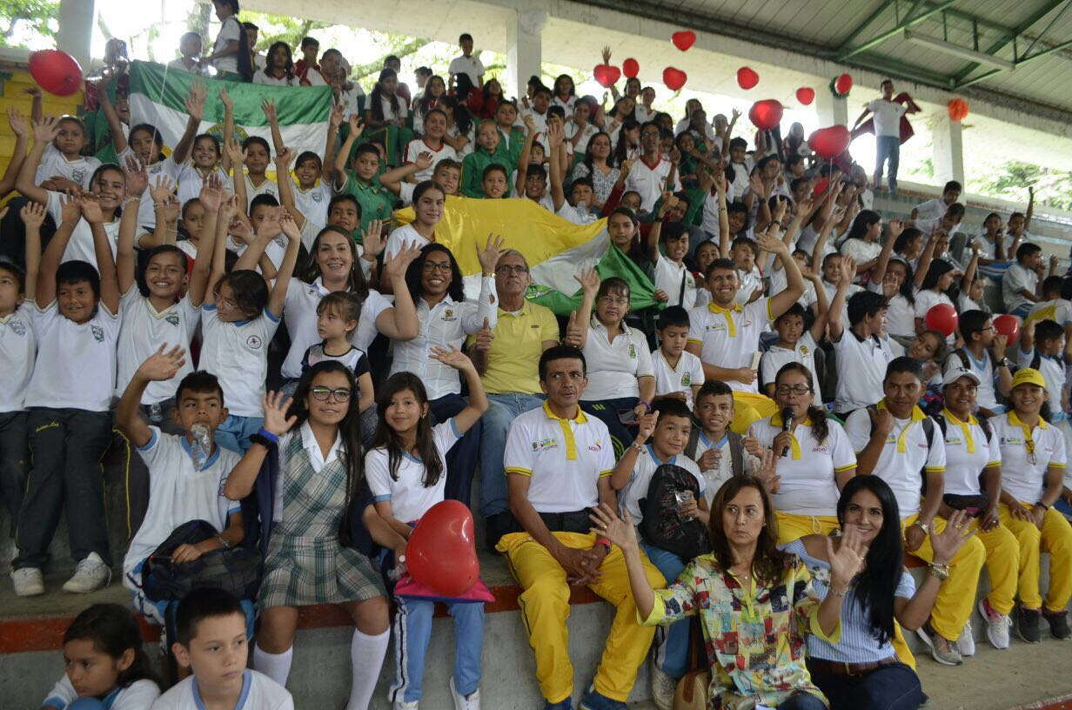
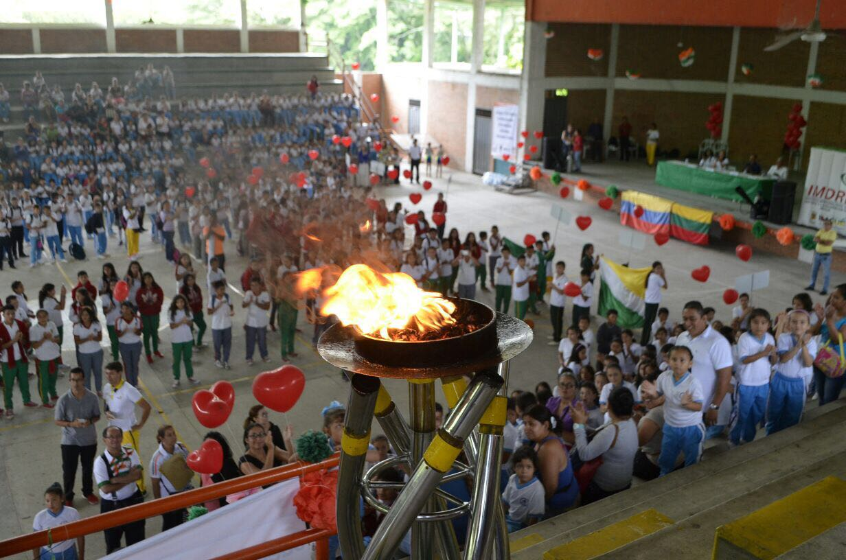
Inauguración de Juegos Escolares Jornada Única

Slide 7
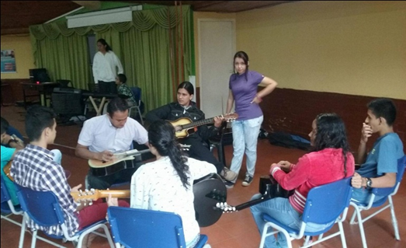
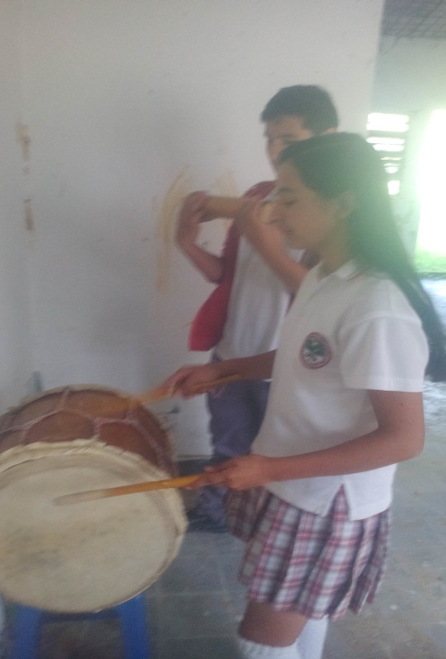
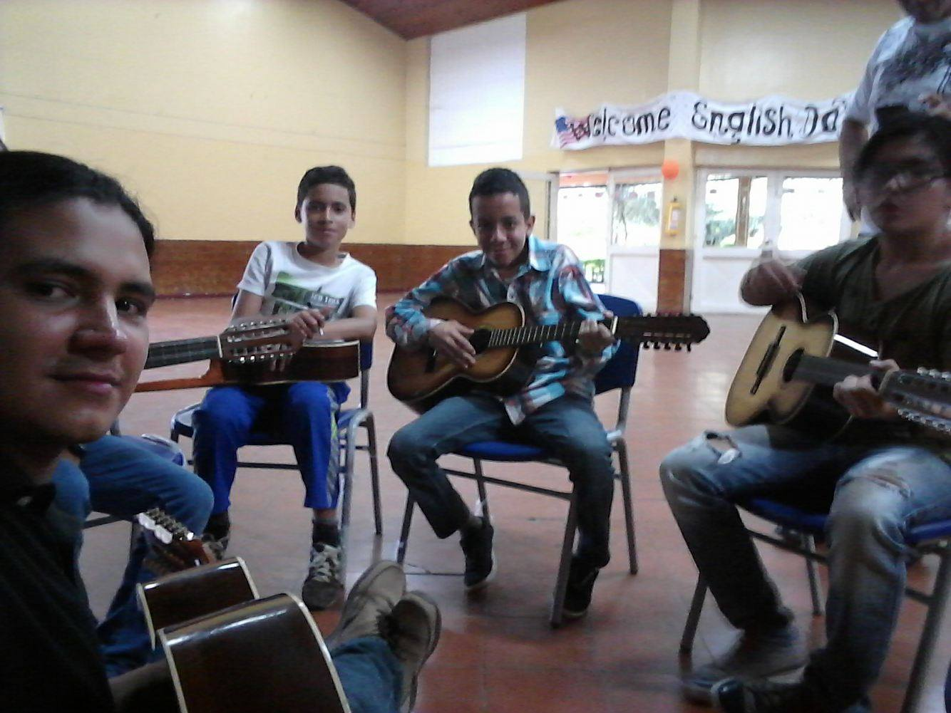
Formación / ensamble vocal instrumental
Articulación interinstitucional con la EFAC

Slide 8
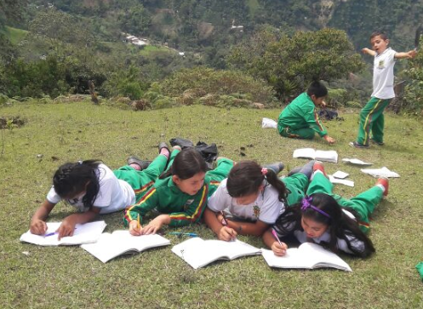

Materiales educativos entregados
Colección semilla del plan nacional de lectura y escritura
Textos de matemáticas y lenguaje para estudiantes en jornada única (MEN)
Matemáticas: 1.117
Lenguaje: 1.121
Texto guía para docente matemáticas: 18
Texto guía para docente lenguaje: 16
Material pedagógico de lenguaje
Grados 1º - 5º DE 22 instituciones educativas
Valor del contrato: $39.017.351
(Acuerdo marco Colombia compra eficiente / Panamericana)

